Slide 1
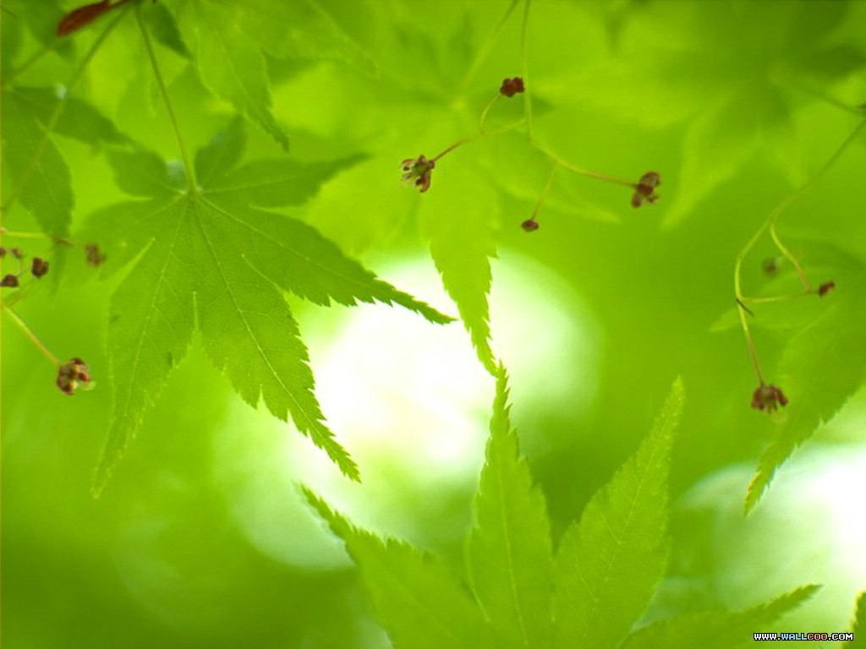
Chủ đề :Các hiện tượng tự nhiên
Môn :Văn học
Đề tài: Thơ “Nắng bốn mùa”
Đối tượng :3-4 tuổi
Giáo viên: Đào Thị Thu Hương

Slide 2
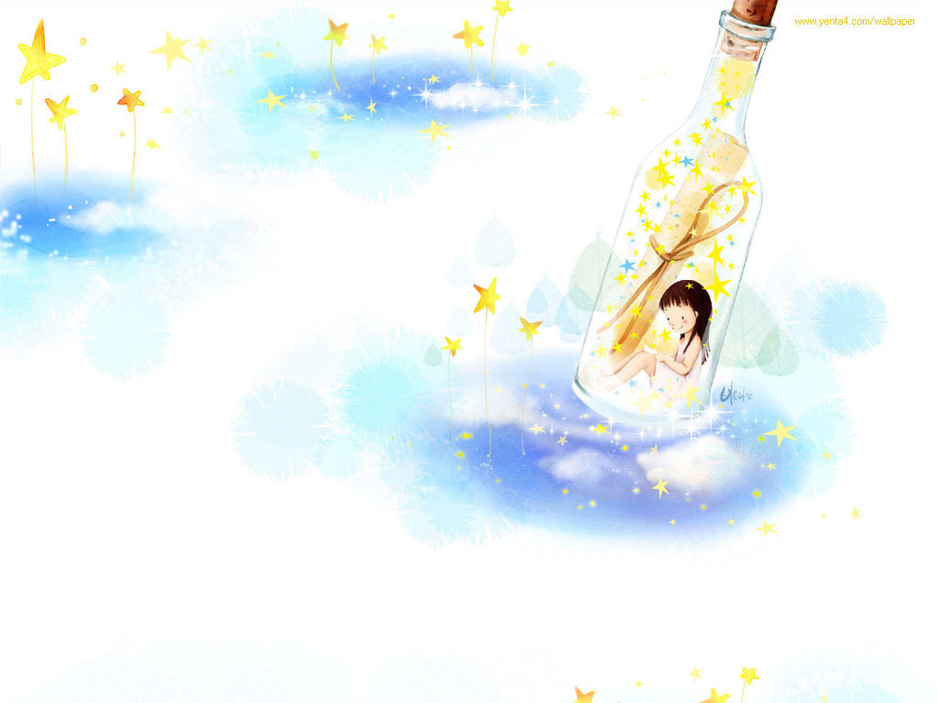
Giảng giải, trích dẫn làm rõ ý

Slide 3
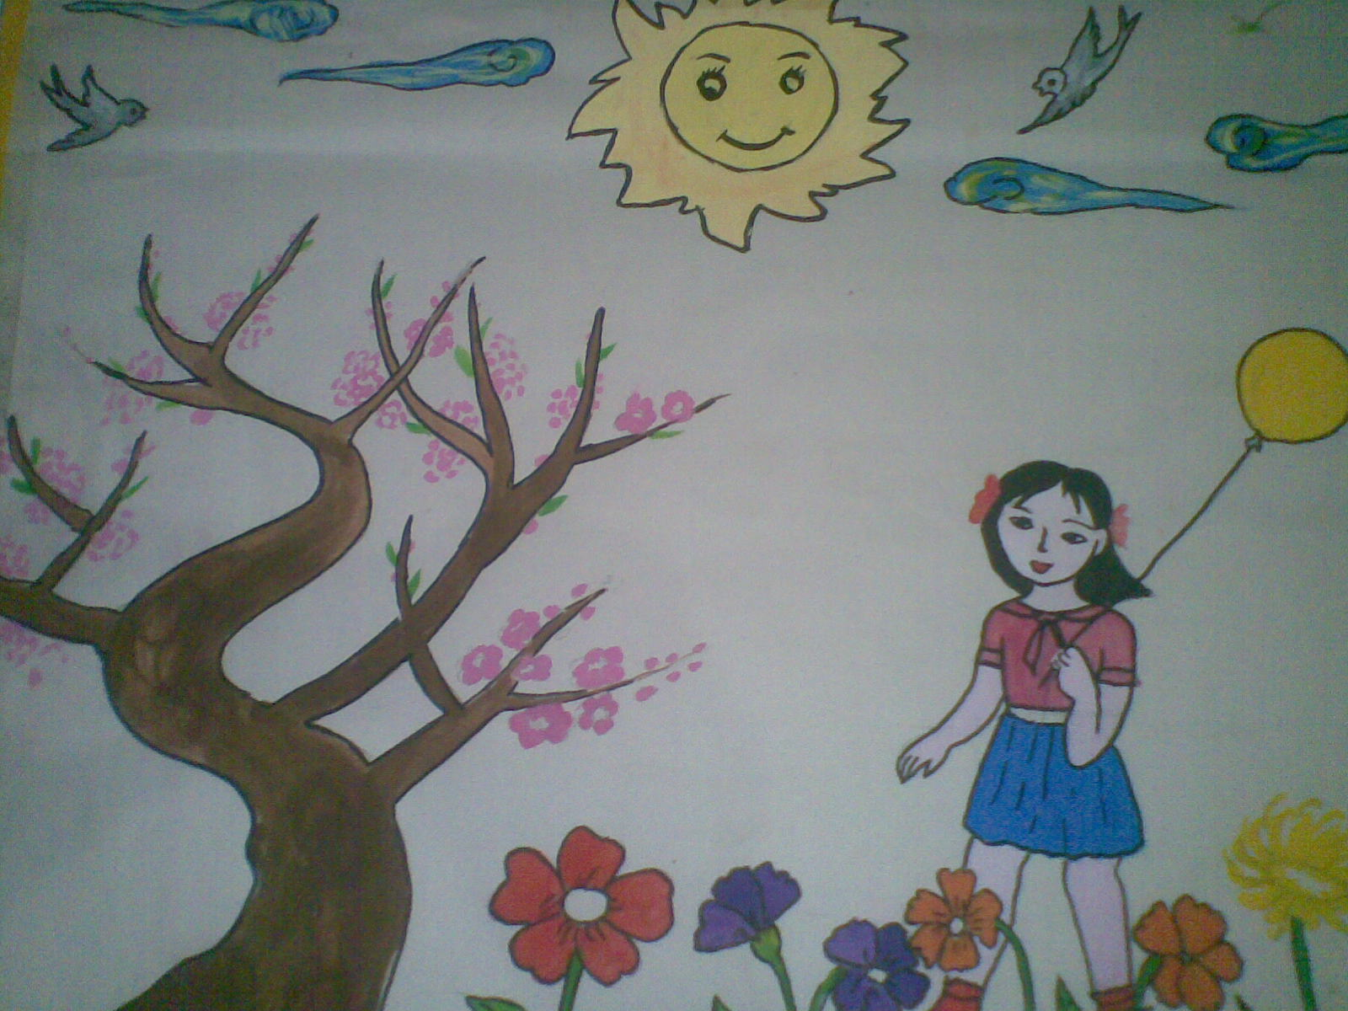
Dịu dàng và nhẹ nhàng
Vẫn là chị nắng xuân

Slide 4
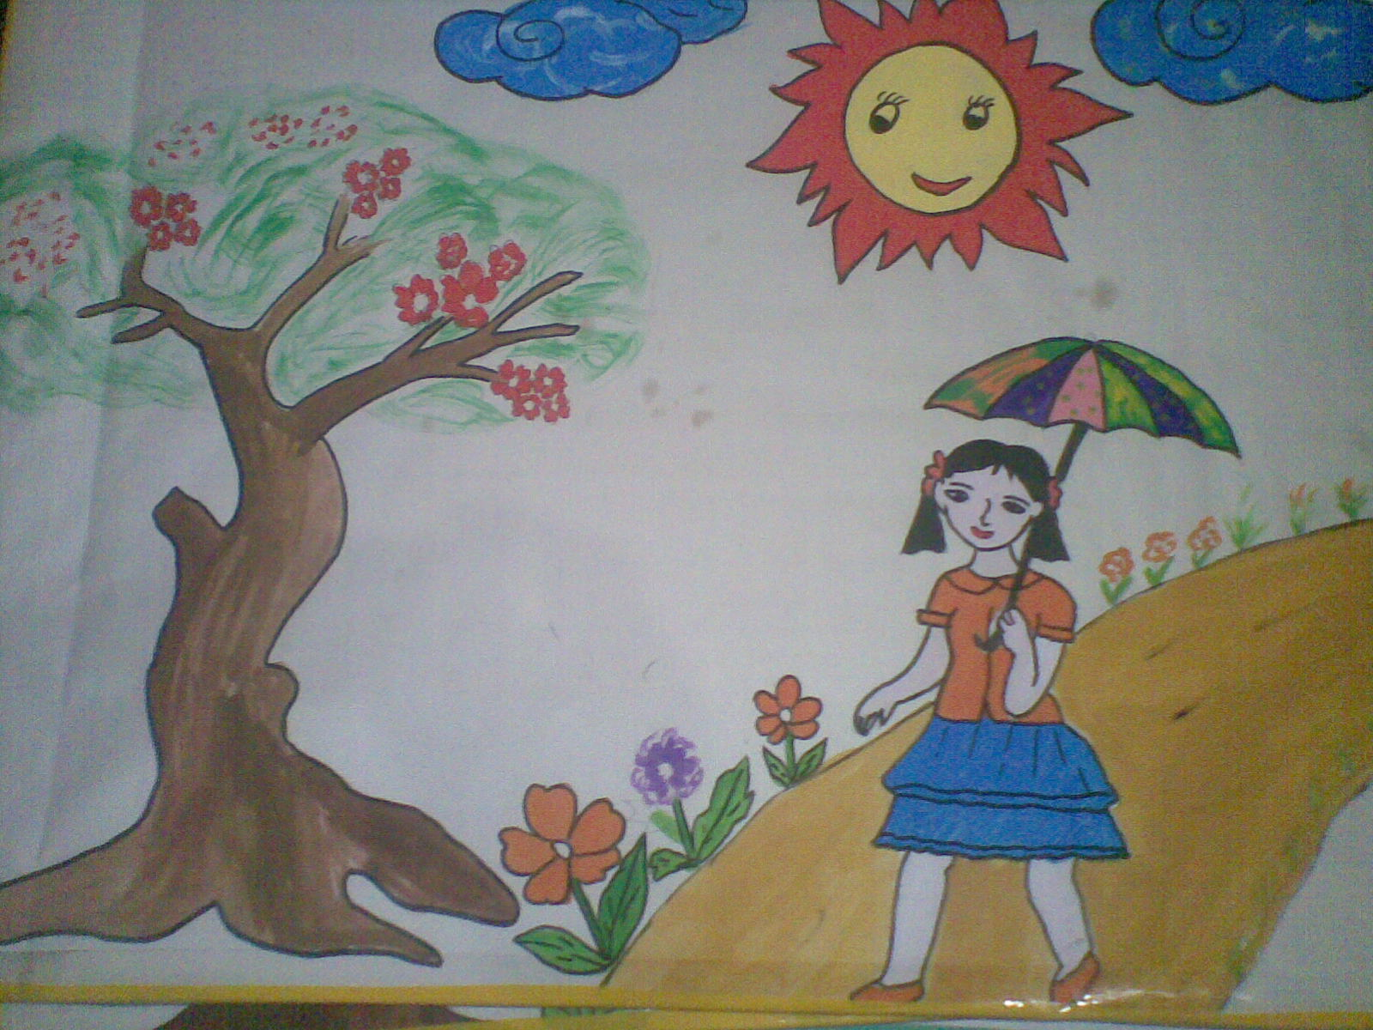
Hung hăng hay giận dữ
Là ánh nắng mùa hè

Slide 5
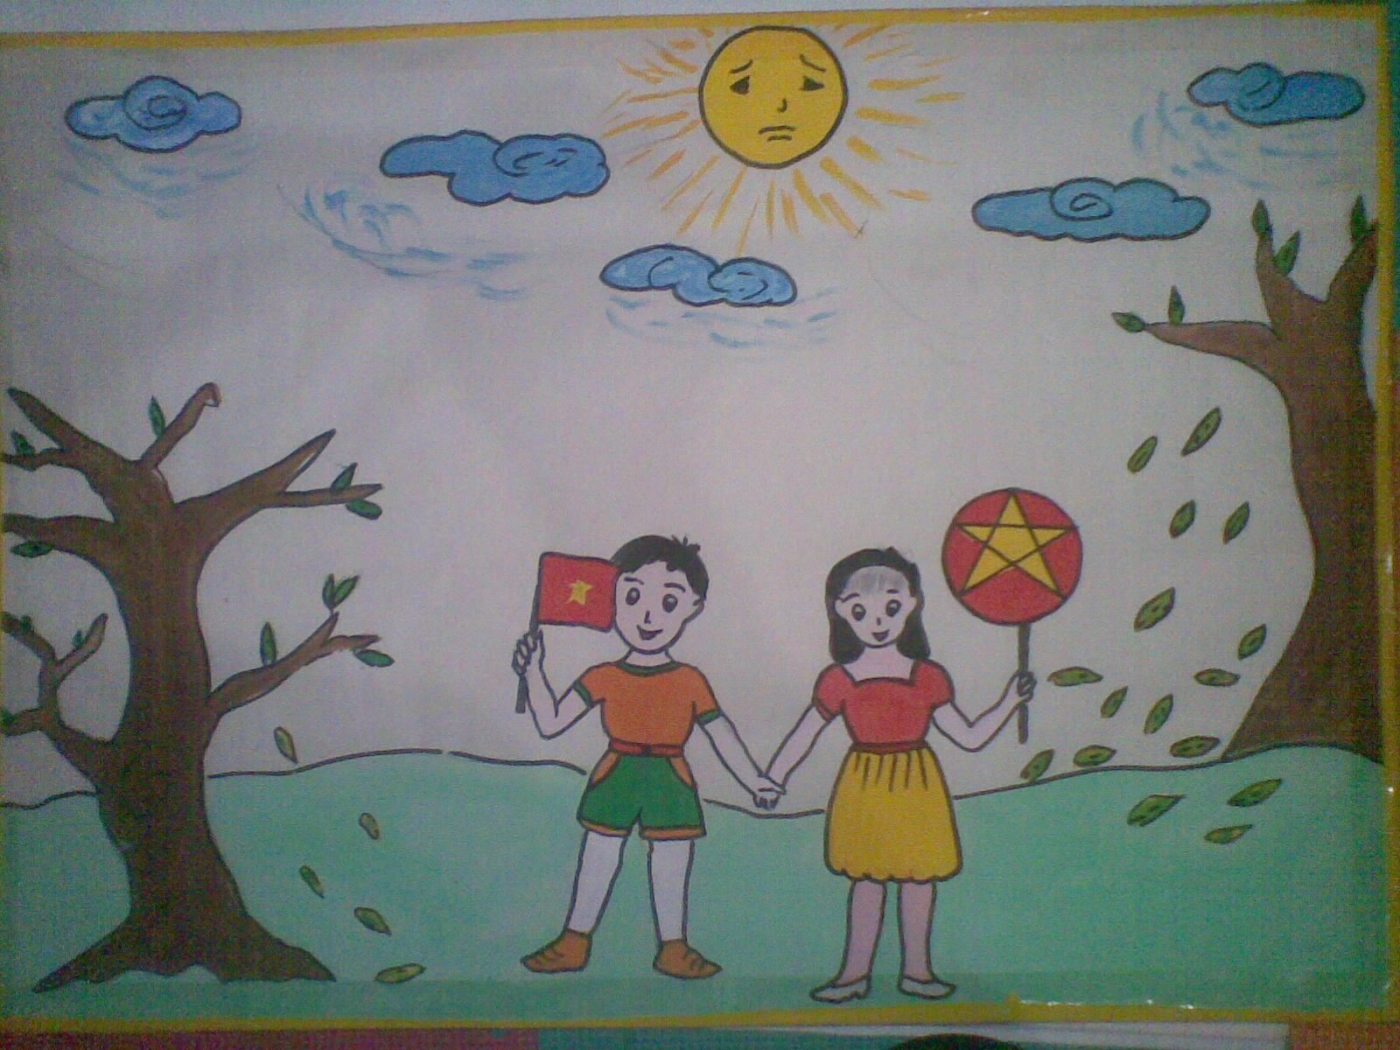
Vàng hoe như muốn khóc
Chẳng ai khác nắng thu

Slide 6
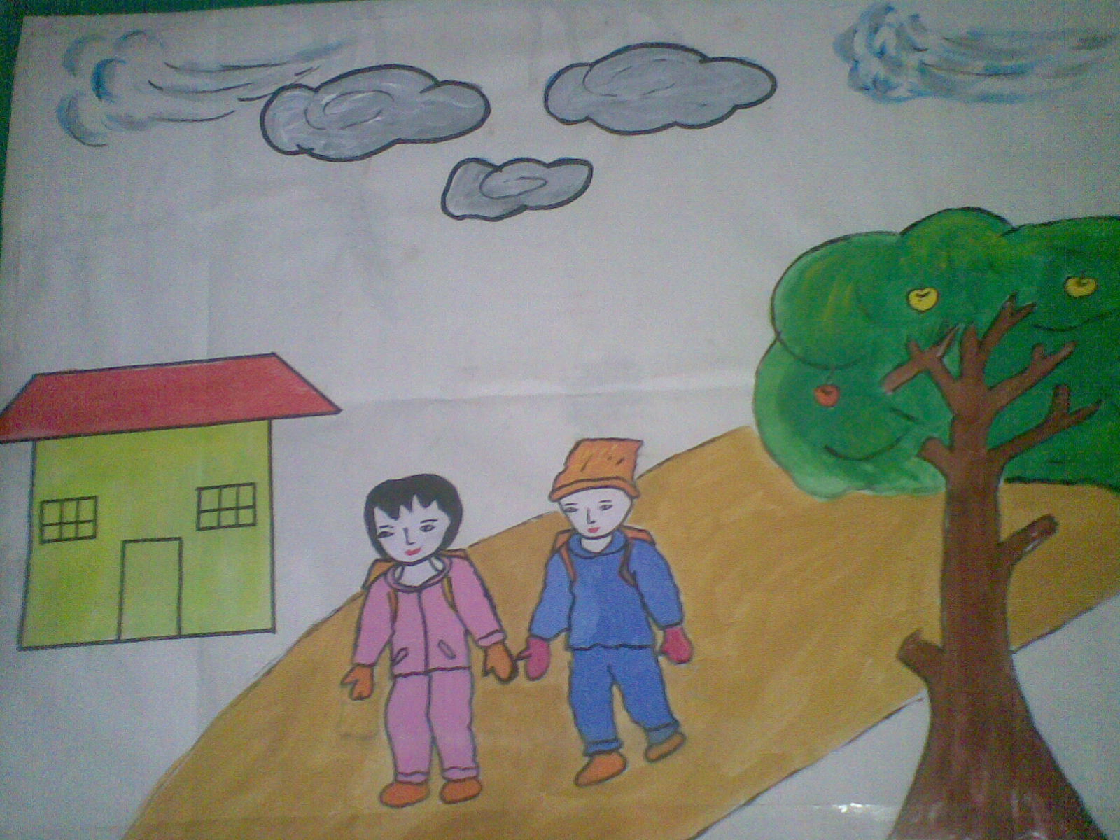
Mùa đông khóc hu hu
Bởi vì không có nắng

Slide 7

Giáo dục
Để đảm bảo sức khỏe vào mùa hè
Khi đi ra ngoài trời các con phải làm gì?
Còn mùa đông không có nắng các con phải làm gì
Để bảo vệ sức khỏe?

Slide 9


Slide 11


Slide 12

Bài thơ nói về điều gì?

Slide 13

Mùa xuân ánh nắng như thế nào?

Slide 14

Hung hăng,giận dữ là ánh nắng của mùa nào?

Slide 15

Còn ánh nắng của mùa thu thì sao?

Slide 16

Các con có nhận xét gì về ánh nắng của mùa đông?

Slide 17


Slide 18


